Slide 1


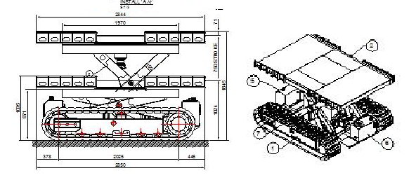
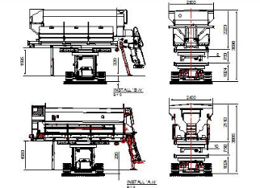
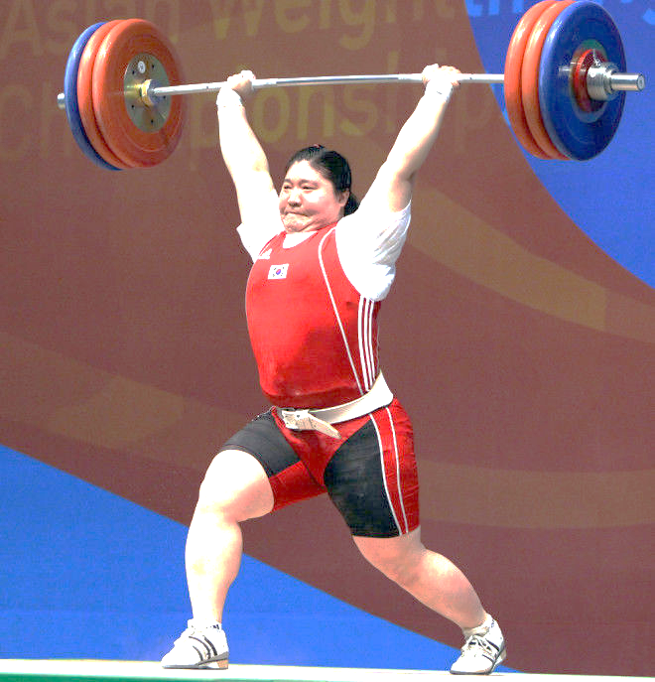
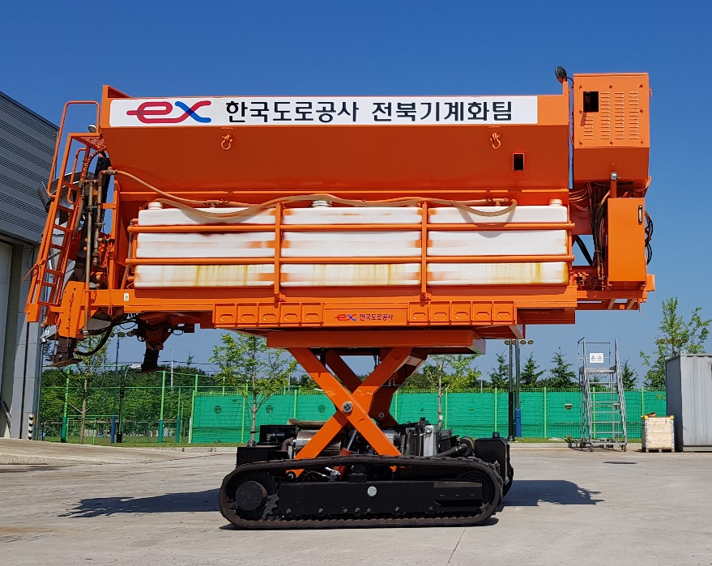
국내유일!
초간편
다목적 이송장치 개발
한국도로공사 전북본부

Slide 2






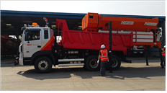
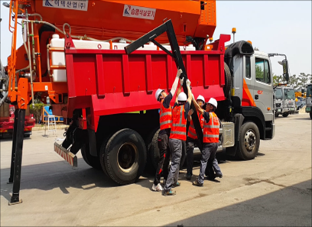

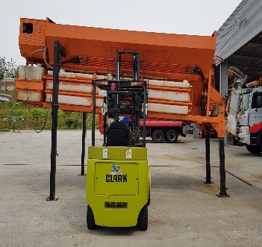
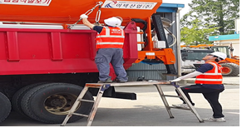


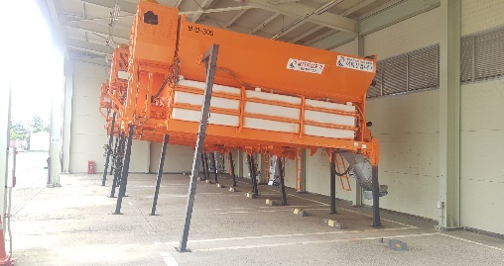
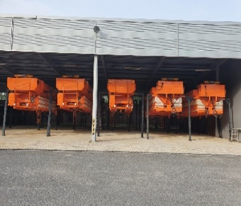

1. 추진배경
이동대차 필요성
살포기 세차, 수리 시 복잡한 운반과정
- 덤프트럭 활용 [상차→이동→하차]
☞ 50분 소요, 4명 투입
* 대형 지게차 활용 시 임차 필요
복 잡 한
장비이동
대형 지게차 임차 작업 시 장비 추락 위험
고소 작업시 작업자 추락, 전도 내재
- 정비 작업시 사다리 활용
산재사고위험노출
살포기 지지대로 넓은 주차공간 차지
- 주차면적 : 32㎡(폭5.0m, 길이 6.4m)
☞ 공사 작업차량 실외 주차
비효율적
공간활용
1/6

Slide 3
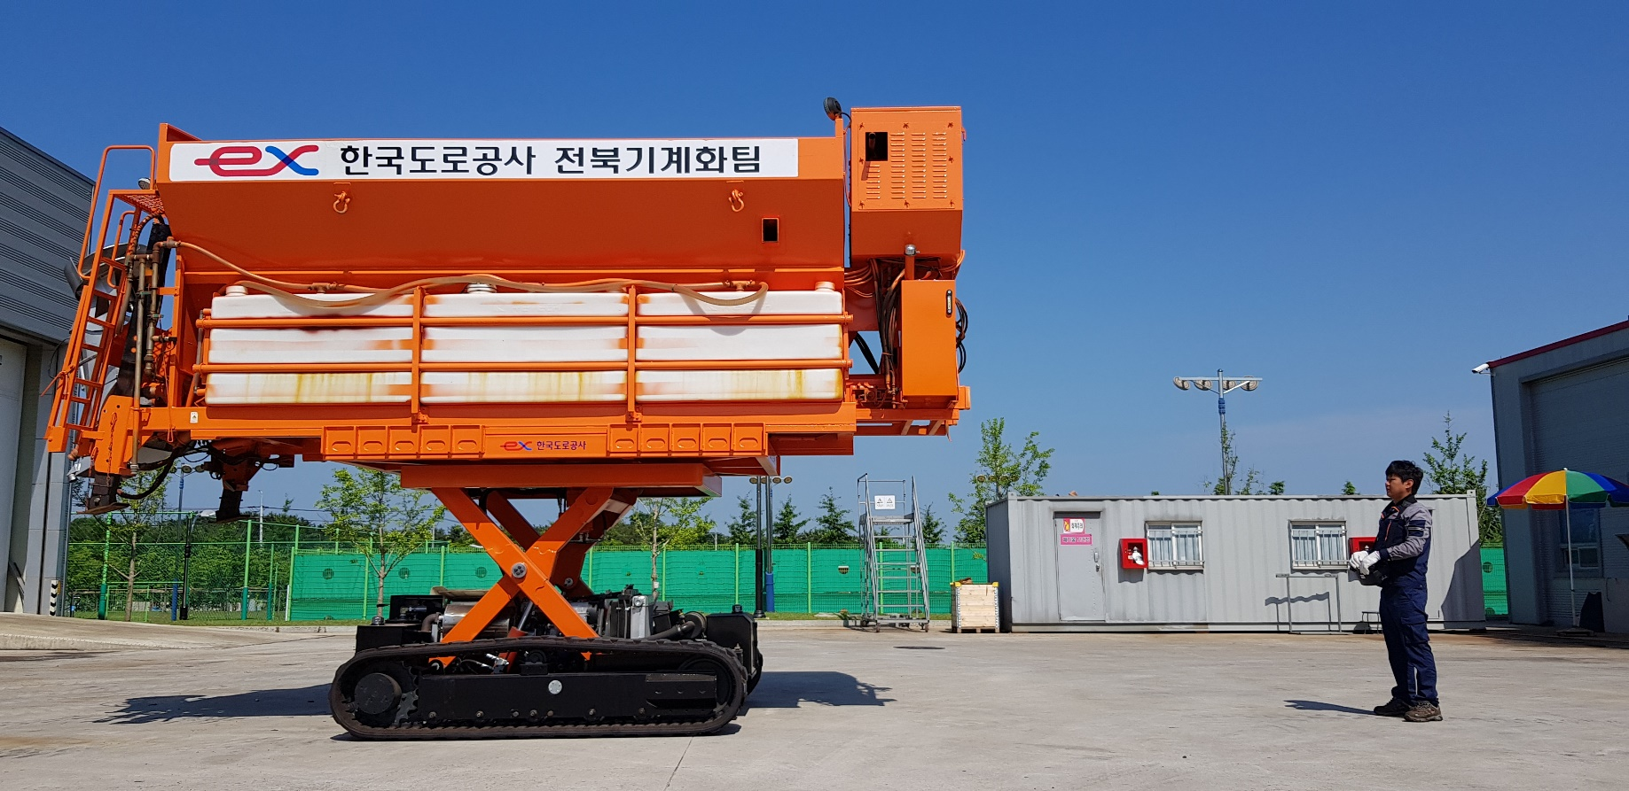
2. 개선내용
개선사항
원격조종으로 염화물살포기를 적재하여 무한궤도 및 회전판을 활용, 원하는 지점으로 단시간에 이동, 보관이 가능한 초간편 다목적 이송장치 개발
2/6

Slide 4
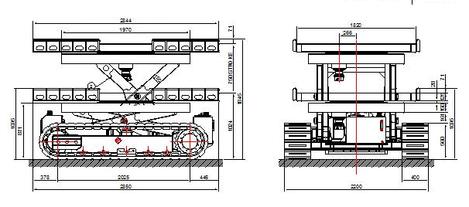
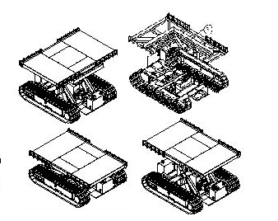
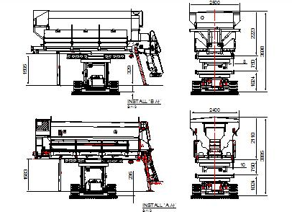
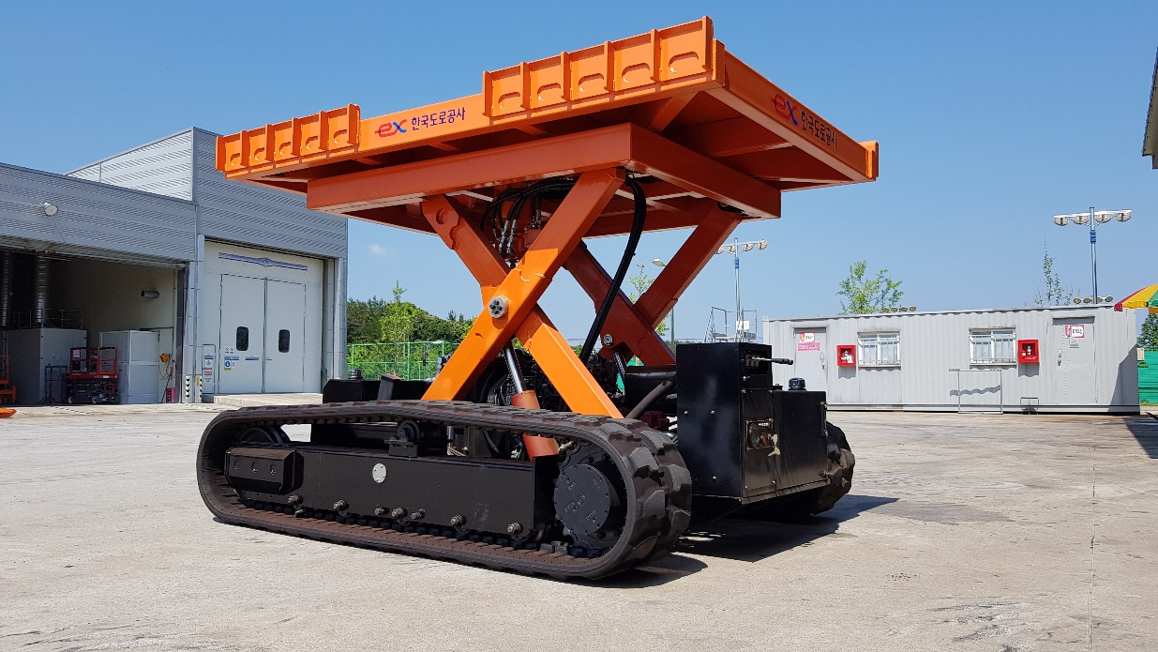
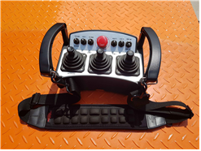
3. 주요 구성
초간편 이송장치
이 송 장 치
무선 조종장치
주 요 제 원
구 분 | 내 용
무게 (톤) | 2.1톤
크기 (m) | 2.0x2.9x1.2
시동장치 | 원격시동
상차용량 | 최대 10톤
상승높이 | 0.8 m
이동속도 | 0~4.2km/h
3/6

Slide 5
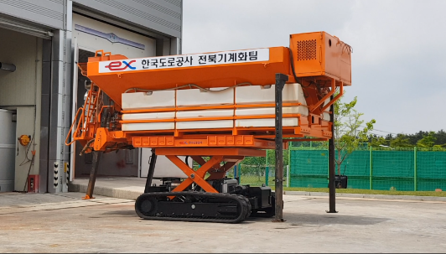
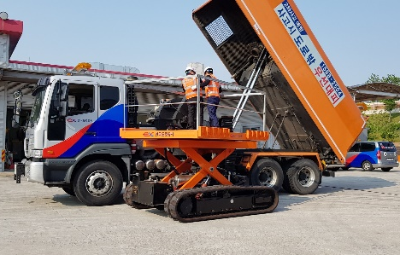

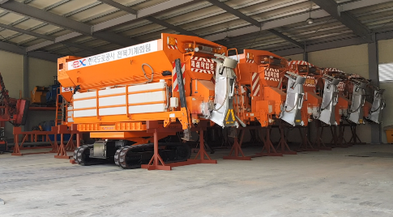
4. 특 징
살포기 지지대 분리없이 빠른 작업시간
신 속 성
(기존) 50분 → (개선) 5분
고소작업시 사다리 불필요, 지게차 미 사용
안 전 성
- 작업장 산재 예방
작업인력 감소 : 4명 → 1명
효 율 성
주차공간 증대 : 5대 → 10대
국민이 안심하는 (안전경영), 미래를 준비하는 (혁신경영) 실현
5/6

Slide 6


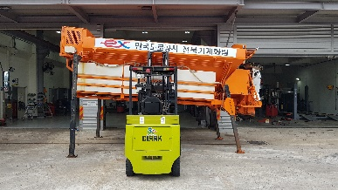
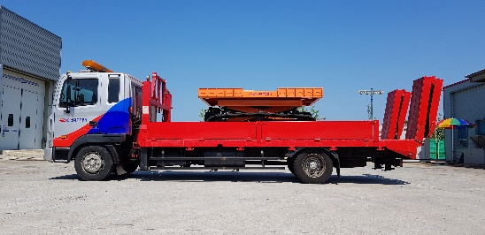
5. 기대효과
재무적 성과(기계화팀 확대 적용시)
절 감 액
▶ 살포기 등 장비 운반 임차비용 절감
- 연간 지게차 임차료 : 6,000만원
* 60개기관(지사 및 기계화팀), 기관당 최소 임차료(100만원)
- 초간편 이동대차 제작비: 5,500만원(대당)
* 4개 기계화팀 제작, 내용연수 10년 적용
3억원 절감
(사용연수 10년적용)
비재무적 성과
작업인력 및 운반시간 감소로 효율성 향상
고소작업 안전성 강화로 산업재해 예방
살포기 보관장소 집적화로 주차공간 활용성 증대
6/6

Slide 7
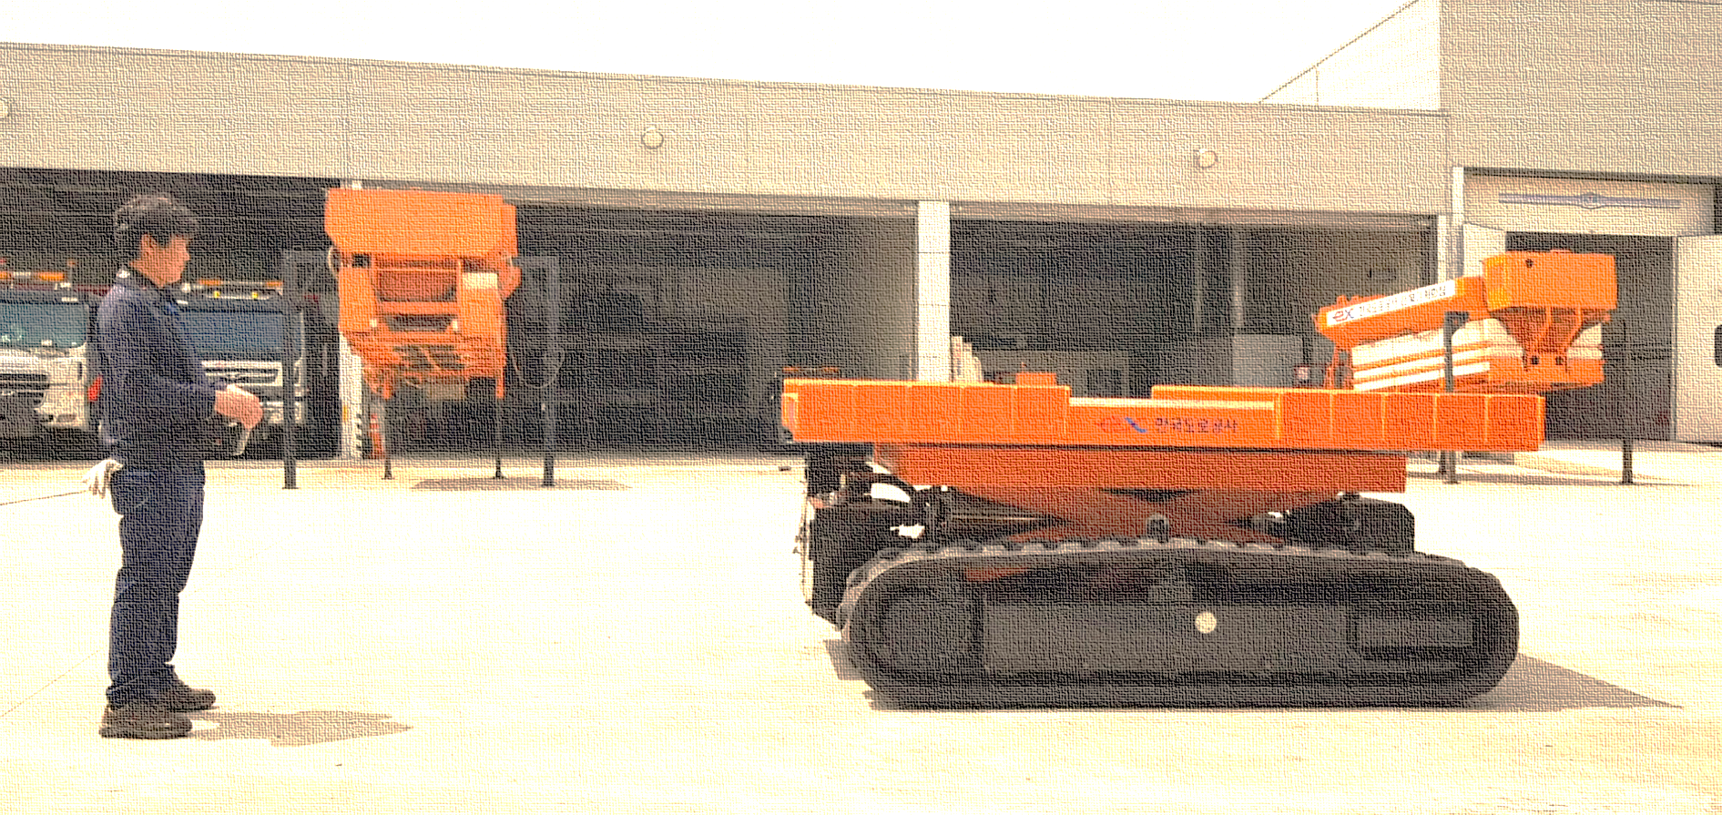
이제는
초 ~간편 시대 입니다.

